Slide 1
Лицензирование фармацевтического производства

Slide 2

Федеральный закон "О лицензировании отдельных видов деятельности" от 04.05.2011
N 99-ФЗ 4 мая 2011 года
Лицензирование - деятельность лицензирующих органов по предоставлению лицензий, продлению срока действия лицензий в случае, если ограничение срока действия лицензий предусмотрено федеральными законами, оценке соблюдения соискателем лицензии, лицензиатом лицензионных требований, приостановлению, возобновлению, прекращению действия и аннулированию лицензий, формированию и ведению реестра лицензий, формированию государственного информационного ресурса, а также по предоставлению в установленном порядке информации по вопросам лицензирования

Slide 3
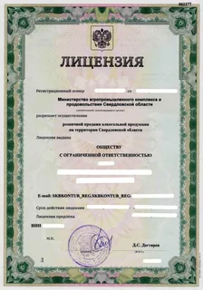
Лицензия - специальное разрешение на право осуществления юридическим лицом или индивидуальным предпринимателем конкретного вида деятельности (выполнения работ, оказания услуг, составляющих лицензируемый вид деятельности), которое подтверждается записью в реестре лицензий

Slide 4
Соискатель лицензии - юридическое лицо (в том числе иностранное юридическое лицо, если возможность осуществления лицензируемого вида деятельности иностранным юридическим лицом установлена в соответствии с частью 4 статьи 12 настоящего Федерального закона) или индивидуальный предприниматель, обратившиеся в лицензирующий орган с заявлением о предоставлении лицензии

Slide 5
Лицензиат - юридическое лицо (в том числе иностранное юридическое лицо, если возможность осуществления лицензируемого вида деятельности иностранным юридическим лицом установлена в соответствии с частью 4 статьи 12 настоящего Федерального закона) или индивидуальный предприниматель, имеющие лицензию

Slide 6
Лицензионные требования - обязательные требования, которые связаны с осуществлением лицензируемых видов деятельности, установлены положениями о лицензировании конкретных видов деятельности, основаны на соответствующих требованиях законодательства Российской Федерации и (или) положениях международных договоров Российской Федерации, не требующих издания внутригосударственных актов для их применения и действующих в Российской Федерации, направлены на обеспечение достижения целей лицензирования и оценка соблюдения которых осуществляется в порядке, предусмотренном настоящим Федеральным законом

Slide 7

Постановление Правительства РФ от 6 июля 2012 г. N 686 "Об утверждении Положения о лицензировании производства лекарственных средств" (с изменениями и дополнениями)

Slide 8
Лицензирование деятельности по производству лекарственных средств для медицинского применения
Министерство промышленности и торговли Российской Федерации
Лекарственные средства для ветеринарного применения
Федеральная служба по ветеринарному и фитосанитарному надзору

Slide 9
Лицензионные требования к соискателю лицензии
а) наличие у соискателя лицензии помещений, зданий, сооружений и иных объектов, технических средств, оборудования и технической документации, принадлежащих ему на праве собственности или на ином законном основании, необходимых для выполнения заявляемых работ, соответствующих установленным требованиям
б) соответствие производства лекарственных средств для ветеринарного применения правилам надлежащей производственной практики в соответствии со статьей 45 Федерального закона "Об обращении лекарственных средств"
б 1) соответствие производства лекарственных средств для медицинского применения правилам надлежащей производственной практики Евразийского экономического союза
в) наличие в соответствии со статьей 45 Федерального закона "Об обращении лекарственных средств" промышленных регламентов, утвержденных руководителем производителя лекарственных средств (соискателя лицензии)

Slide 10
Лицензионные требования
г) наличие в соответствии со статьей 45 Федерального закона "Об обращении лекарственных средств" уполномоченного лица производителя лекарственных средств для ветеринарного применения, которое при вводе лекарственных средств для ветеринарного применения в гражданский оборот осуществляет подтверждение соответствия лекарственных средств для ветеринарного применения требованиям, установленным при их государственной регистрации, и гарантирует, что лекарственные средства для ветеринарного применения произведены в соответствии с правилами надлежащей производственной практики, имеет образование и стаж работы, соответствующие требованиям, установленным, при производстве статьей 45 Федерального закона "Об обращении лекарственных средств"лекарственных средств для ветеринарного применения и аттестовано в порядке, установленном Министерством сельского хозяйства Российской Федерации;

Slide 11
Лицензионные требования
7. Уполномоченным лицом производителя лекарственных средств является его работник, аттестованный в установленном уполномоченным федеральным органом исполнительной власти порядке и имеющий стаж работы не менее чем пять лет в области производства и (или) контроля качества лекарственных средств, высшее образование соответственно по одной из специальностей и (или) одному из направлений подготовки: биология, биотехнология, ветеринария, ветеринарно-санитарная экспертиза, клиническая медицина, радиационная, химическая и биологическая защита, фармация, фундаментальная медицина, химическая технология, химия.

Slide 12
Лицензионные требования
г ¹) наличие уполномоченного лица (уполномоченных лиц) производителя лекарственных средств для медицинского применения, являющегося его работником, которое при вводе лекарственных средств в гражданский оборот осуществляет подтверждение соответствия лекарственных средств требованиям, установленным при их государственной регистрации, и гарантирует, что лекарственные средства произведены в соответствии с требованиями Правил надлежащей производственной практики Евразийского экономического союза, которое аттестовано и включено в реестр уполномоченных лиц производителей лекарственных средств Евразийского экономического союза в соответствии с правом Евразийского экономического союза

Slide 13
Лицензионные требования
д) наличие работников, заключивших трудовые договоры, имеющих соответственно высшее или среднее профессиональное фармацевтическое, химическое, химико-технологическое, биологическое, биотехнологическое, медицинское или ветеринарное образование, ответственных за производство, маркировку и контроль качества лекарственных средств.

Slide 14
Лицензионные требования, предъявляемые к лицензиату при осуществлении деятельности по производству лекарственных средств:
а) наличие у лицензиата помещений, зданий, сооружений и иных объектов, технических средств, оборудования и технической документации, принадлежащих ему на праве собственности или на ином законном основании, необходимых для выполнения заявленных работ, соответствующих установленным требованиям;
б) соблюдение в соответствии со статьей 45 Федерального закона "Об обращении лекарственных средств" требований промышленных регламентов
в) в отношении производства лекарственных средств для ветеринарного применения соблюдение в соответствии со статьей 45 Федерального закона "Об обращении лекарственных средств" правил надлежащей производственной практики

Slide 15
г) наличие в соответствии со статьей 45 Федерального закона "Об обращении лекарственных средств" уполномоченного лица производителя лекарственных средств для ветеринарного применения, которое при вводе лекарственных средств для ветеринарного применения в гражданский оборот осуществляет подтверждение соответствия лекарственных средств для ветеринарного применения требованиям, установленным при их государственной регистрации, и гарантирует, что лекарственные средства для ветеринарного применения произведены в соответствии с правилами надлежащей производственной практики, а также которое имеет образование и стаж работы, соответствующие требованиям
г 1) наличие уполномоченного лица (уполномоченных лиц) производителя лекарственных средств для медицинского применения, являющееся его работником, которое при вводе лекарственных средств в гражданский оборот осуществляет подтверждение соответствия лекарственных средств требованиям, установленным при их государственной регистрации, и гарантирует, что лекарственные средства произведены в соответствии с требованиями Правил надлежащей производственной практики Евразийского экономического союза, которое аттестовано и включено в реестр уполномоченных лиц производителей лекарственных средств Евразийского экономического союза в порядке, установленном Евразийской экономической комиссией. При назначении нового уполномоченного лица производителя лекарственных средств лицензиат обязан в течение 10 рабочих дней уведомить лицензирующий орган о фамилии, имени и отчестве (при наличии) уполномоченного лица и дате его назначения

Slide 16
д) наличие работников, заключивших трудовые договоры, имеющих высшее или среднее профессиональное фармацевтическое, химическое, химико-технологическое, биологическое, биотехнологическое, медицинское или ветеринарное образование, ответственных за производство, маркировку и контроль качества лекарственных средств
е) соблюдение лицензиатом требований статьи 45 Федерального закона "Об обращении лекарственных средств" о запрете производства лекарственных средств, не включенных в государственный реестр лекарственных средств, за исключением лекарственных средств, производимых для проведения клинических исследований и экспорта, а также о запрещении производства фальсифицированных лекарственных средств, лекарственных средств для ветеринарного применения с нарушением правил надлежащей производственной практики, лекарственных средств для медицинского применения с нарушением Правил надлежащей производственной практики Евразийского экономического союза

Slide 17
ж) соблюдение лицензиатом требований статьи 57 Федерального закона "Об обращении лекарственных средств" о запрете продажи недоброкачественных лекарственных средств, фальсифицированных лекарственных средств и контрафактных лекарственных средств
з) соблюдение правил хранения лекарственных средств в соответствии со статьей 58 Федерального закона "Об обращении лекарственных средств«
и) соблюдение Правил уничтожения недоброкачественных лекарственных средств, фальсифицированных лекарственных средств и контрафактных лекарственных средств, утвержденных в соответствии со статьями 47 и 59 Федерального закона "Об обращении лекарственных средств",

Slide 18
к 1) соблюдение правил регистрации операций, связанных с обращением лекарственных средств для медицинского применения, включенных в перечень лекарственных средств для медицинского применения, подлежащих предметно-количественному учету, в специальных журналах учета операций, связанных с обращением лекарственных средств для медицинского применения, и правил ведения и хранения специальных журналов учета операций, связанных с обращением лекарственных средств для медицинского применения
л) повышение квалификации лиц
м) регистрация в системе мониторинга движения лекарственных препаратов для медицинского применения

Slide 19
н) соблюдение требований статьи 67 Федерального закона "Об обращении лекарственных средств":
об обеспечении в порядке и в составе, которые установлены Правительством Российской Федерации, внесения информации о лекарственных препаратах для медицинского применения в систему мониторинга движения лекарственных препаратов для медицинского применения;
о нанесении для целей идентификации упаковок лекарственных препаратов для медицинского применения в порядке, установленном Правительством Российской Федерации, на первичную упаковку (в отношении лекарственных препаратов для медицинского применения, для которых не предусмотрена вторичная упаковка) и вторичную (потребительскую) упаковку лекарственных препаратов для медицинского применения средства идентификации, за исключением лекарственных препаратов для медицинского применения, производимых для проведения клинических исследований, экспорта, лекарственных препаратов, указанных в частях 5 и 8 статьи 13 указанного Федерального закона, радиофармацевтических лекарственных препаратов, пиявок медицинских и газов медицинских.

Slide 20
Осуществление деятельности по производству лекарственных средств с грубым нарушением лицензионных требований влечет за собой ответственность, установленную законодательством Российской Федерации.
При этом под грубым нарушением понимается невыполнение лицензиатом требований, предусмотренных подпунктами "а" - "и", "к 1", "м" и "н" пункта 5 и пунктами 5 1 и 5 2 настоящего Положения, повлекшее за собой последствия, предусмотренные частью 10 статьи 19 Федерального закона "О лицензировании отдельных видов деятельности"

Slide 21
Для получения лицензии соискатель лицензии направляет в лицензирующий орган заявление о предоставлении лицензии с приложением:
А сведений, подтверждающих наличие у соискателя лицензии на праве собственности или на ином законном основании необходимых для осуществления деятельности по производству лекарственных средств помещений, зданий, сооружений и (или) иных объектов по месту осуществления лицензируемого вида деятельности, технических средств, оборудования и технической документации, соответствующих установленным требованиям;
сведений, подтверждающих наличие в том числе соответствующих лицензионным требованиям образования, квалификации и стажа работы уполномоченного лица производителя лекарственных средств, а также образования специалистов, ответственных за производство, маркировку и контроль качества лекарственных средств

Slide 22
Б) следующих документов (копий документов):
- перечень лекарственных средств, производимых (планируемых к производству) на производственном участке;
досье производственного участка (мастер-файл).

Slide 23
Заявление о предоставлении лицензии и прилагаемые к нему сведения и документы (копии документов) направляются в лицензирующий орган в форме электронного документа (пакета электронных документов), подписанного в соответствии с Федеральным законом "О лицензировании отдельных видов деятельности электронной подписью юридического лица с использованием федеральной государственной информационной системы "Единый портал государственных и муниципальных услуг (функций)"

Slide 24
В целях рассмотрения заявления о предоставлении лицензии лицензирующий орган запрашивает с использованием межведомственного информационного взаимодействия у соответствующего федерального органа исполнительной власти, в распоряжении которого находятся такие сведения, следующие сведения и документы:
выписка из Единого государственного реестра юридических лиц;
сведения, подтверждающие наличие в том числе соответствующих лицензионным требованиям образования, квалификации и стажа работы уполномоченного лица производителя лекарственных средств, а также образования специалистов, ответственных за производство, маркировку и контроль качества лекарственных средств;
сведения, подтверждающие аттестацию уполномоченного лица производителя лекарственных средств для медицинского применения и включение в реестр уполномоченных лиц производителей лекарственных средств Евразийского экономического союза;
сведения, подтверждающие наличие у соискателя лицензии на праве собственности или на ином законном основании необходимых для осуществления деятельности по производству лекарственных средств помещений, зданий, сооружений и (или) иных объектов по месту осуществления лицензируемого вида деятельности;
сведения, подтверждающие наличие у соискателя лицензии на праве собственности или на ином законном основании необходимых технических средств, оборудования и технической документации, соответствующих установленным требованиям.

Slide 25
Лицензирующий орган размещает в федеральной государственной информационной системе "Единый портал государственных и муниципальных услуг (функций)" в установленном порядке сведения о ходе принятия им решения о предоставлении лицензии (об отказе в предоставлении лицензии), внесении изменений в реестр лицензий (об отказе во внесении изменений в реестр лицензий), приостановлении, возобновлении, прекращении действия лицензии, сведения об аннулировании лицензии, сведения о ходе принятия им решения о периодическом подтверждении соответствия лицензиата лицензионным требованиям, а также сведения о дате предоставления лицензии и регистрационном номере лицензии

Slide 26
Доступ к общедоступной информации, содержащейся в реестрах лицензий, обеспечивается лицензирующим органом посредством ее размещения в информационно-телекоммуникационной сети "Интернет", в том числе в форме открытых данных. Данные о лицензиях, содержащиеся в реестре лицензий, получают статус открытых данных при внесении записи в этот реестр, который ведется в электронном виде.

Slide 27
Уполномоченные должностные лица лицензирующего органа при осуществлении лицензирования для установления соответствия соискателя лицензии или лицензиата лицензионным требованиям проводят оценку соответствия соискателя лицензии или лицензиата лицензионным требованиям в соответствии со статьей 19 Федерального закона "О лицензировании отдельных видов деятельности" в форме документарной и (или) выездной оценки, в том числе с использованием средств дистанционного взаимодействия.

Slide 28
Кроме документарной оценки, проводится выездная оценка в отношении соискателя лицензии при предоставлении лицензии и лицензиата в случае внесения изменений в реестр лицензий при намерении лицензиата осуществлять деятельность по производству лекарственных средств по новому адресу, не предусмотренному реестром лицензий, и в случае внесения изменений в реестр лицензий при намерении лицензиата выполнять новые работы, составляющие деятельность по производству лекарственных средств, ранее не предусмотренные реестром лицензий.

Slide 29
Выездная оценка проводится в целях оценки соответствия лицензионным требованиям состояния производственных объектов, технических средств, оборудования, иных объектов, которые предполагается использовать соискателем лицензии или лицензиатом при осуществлении производства лекарственных средств и которые необходимы для осуществления деятельности по производству лекарственных средств.

Slide 30
При проведении оценки соответствия соискателя лицензии и лицензиата лицензионным требованиям, предъявляемым к соискателю лицензии и лицензиату на осуществление деятельности по производству лекарственных средств для медицинского применения, лицензирующий орган вправе привлекать федеральное бюджетное учреждение "Государственный институт лекарственных средств и надлежащих практик", подведомственное Министерству промышленности и торговли Российской Федерации.
При проведении оценки соответствия соискателя лицензии и лицензиата лицензионным требованиям, предъявляемым к соискателю лицензии и лицензиату на осуществление деятельности по производству лекарственных средств для ветеринарного применения, лицензирующий орган вправе привлекать федеральное государственное бюджетное учреждение "Всероссийский государственный Центр качества и стандартизации лекарственных средств для животных и кормов", подведомственное Федеральной службе по ветеринарному и фитосанитарному надзору.

Slide 31
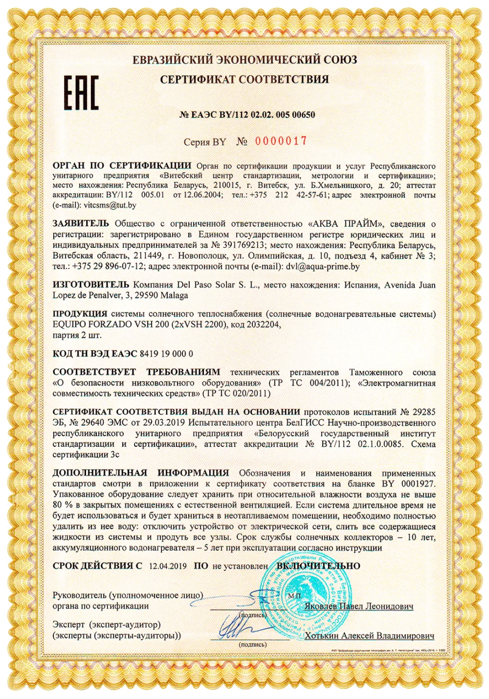
Подтверждение соответствия соискателя лицензии и лицензиата требованиям правил надлежащей производственной практики Евразийского экономического союза осуществляется в рамках лицензирования производства лекарственных средств для медицинского применения, при положительном результате которого и принятии решения о предоставлении лицензии или внесении изменений в реестр лицензий в рамках процедуры лицензирования производства лекарственных средств для медицинского применения выдается сертификат соответствия производителя лекарственных средств для медицинского применения требованиям правил надлежащей производственной практики Евразийского экономического союза.

Slide 32
Срок предоставления лицензии лицензирующим органом не может превышать 30 рабочих дней.
Лицензирующий орган вправе продлить срок предоставления услуги на 10 рабочих дней в случае, если соискатель лицензии заявляет более 3 адресов мест осуществления лицензируемого вида деятельности.

Slide 33

Упрощен порядок выдачи лицензий на производство лекарств
Упрощенный порядок получения лицензий на производство лекарств, ранее появившийся как временный, с 2023 года станет постоянным. Документы на получение лицензии можно будет подать через портал госуслуг, а срок их рассмотрения сократится в полтора раза — с 45 до 30 дней.

Slide 34
ФБУ «Государственный институт лекарственных средств и надлежащих практик» (ФБУ «ГИЛС и НП»)
является подведомственным учреждением Министерства промышленности и торговли Российской Федерации, уполномоченным с 2015 года на проведение инспектирования производителей лекарственных средств для медицинского применения, производство которых осуществляется за пределами Российской Федерации, на соответствие требованиям правил GMP в целях выдачи заключений о соответствии производителя лекарственных средств требованиям правил надлежащей производственной практики.

Slide 35
Помимо инспектирования производственных площадок на соответствие GMP и разработки новых лекарственных форм, «ГИЛС и НП» осуществляет следующие виды деятельности:
- Инженерные практики и квалификация чистых помещений
- Мониторинг отраслевых рынков и государственных программ:
Организационно-аналитическое сопровождение и мониторинг хода реализации государственной программы Российской Федерации «Развитие фармацевтической и медицинской промышленности»
- Сбор и анализ данных по производству лекарственных средств и медицинских изделий на территории Российской Федерации, анализ продуктового портфеля российских и зарубежных предприятий
- Сбор и обработка информации для формирования информационных баз по проектным задачам
- Мониторинг перехода производителей лекарственных средств к маркировке лекарственных препаратов средствами идентификации с использованием криптографической защиты.

Slide 36
Федеральное государственное бюджетное учреждение «Всероссийский государственный Центр качества и стандартизации лекарственных средств для животных и кормов» (ФГБУ «ВГНКИ») организует на территории Российской Федерации систему реализации государственной политики в области обеспечения качества лекарственных средств для животных, кормов и безопасности в ветеринарно-санитарном отношении продукции животного и растительного происхождения в целях охраны здоровья животных и населения от болезней, общих для человека и животных.

Slide 37
Сертификация и мониторинг
Учреждение проводит аттестацию предприятий, производственных цехов, отделов и испытательных лабораторий, занятых изготовлением, контролем и реализацией препаратов ветеринарного назначения.
ФГБУ «ВГНКИ» проводит регистрационные и сертификационные испытания отечественных и импортных ветеринарных препаратов, предполагаемых для применения на территории Российской Федерации.

Slide 38
В настоящее время Орган по сертификации ФГБУ «ВГНКИ» аккредитован в национальной системе аккредитации (уникальный номер записи о аккредитации в реестре аккредитованных лиц № RA.RU.11СС07) на проведение услуг по подтверждению соответствия по таким направлениям добровольной сертификации, как:
- производство органической продукции (органическое растениеводство, животноводство, пчеловодство, аквакультура, производство грибов, переработка органической продукции растениеводства и животноводства, кормопроизводство, сбор, заготовка и переработка дикорастущего сырья),
- лекарственные препараты для ветеринарного применения,
- корма для продуктивных и непродуктивных животных, аминокислоты (лизин, метионин), комбикорма, концентраты, БВМК, АВМК, премиксы, дрожжи кормовые, витамины, препараты ферментные, шроты кормовые и другую кормовую продукцию,
- средства косметические для ухода за животными,
- дезинфектанты для применения в ветеринарии,
- сперма быков, буйволов, хряков, баранов, козлов, жеребцов, ослов и собак,
- среды для разбавления, хранения и криоконсервации семени,
- мясная и рыбная продукция, в том числе для закладки в госрезерв.

Slide 39
Научно – исследовательская деятельность Центра осуществляется в рамках реализации Федеральной научно-технической программы развития сельского хозяйства на 2017 – 2025 годы, утвержденной постановлением Правительства Российской Федерации от 25.08.2017 года № 996, и соответствует следующим основным задачам:
- формирование условий для развития научной, научно-технической деятельности и получения результатов, необходимых для создания технологий, продукции, товаров и оказания услуг, обеспечивающих независимость и конкурентоспособность отечественного агропромышленного комплекса;
- совершенствование системы дополнительного профессионального образования кадров для агропромышленного комплекса, ориентированной на быструю адаптацию к требованиям научно- технического прогресса;
- создание и внедрение технологий производства высококачественных кормов, кормовых добавок для животных и лекарственных средств для ветеринарного применения.

Slide 45
Благодарю за внимание!

